Slide 1
O Pai Não Desiste

Slide 2
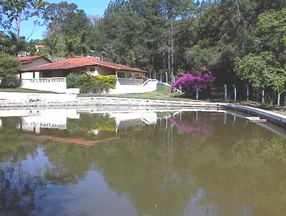
Havia um homem muito rico que possuía muitos bens, uma grande fazenda, muito gado, vários empregados, e um único filho, seu herdeiro.

Slide 3
O que ele mais gostava era fazer festas, estar com seus amigos e ser bajulado por eles.
Seu pai sempre o advertia que seus amigos só estariam ao seu lado enquanto ele tivesse o que lhes oferecer; depois, o abandonariam.

Slide 4
Um dia, o velho pai, já avançado em idade, disse aos seus empregados para construírem um pequeno celeiro. Dentro dele, o próprio pai fez uma forca e, junto a ela, uma placa com os dizeres:

Slide 5
PARA VOCÊ NUNCA MAIS DESPREZAR AS PALAVRAS
DE TEU PAI.

Slide 6
Mais tarde, chamou o filho e o levou até o celeiro e lhe disse:
Meu filho, eu já estou velho e, quando eu partir, você tomará conta de tudo o que é meu... E eu sei qual será o teu futuro.
Você vai deixar a fazenda nas mãos dos empregados e irá gastar todo o dinheiro com os teus amigos.
Venderá todos os bens para se sustentar e, quando não tiver mais nada, teus amigos se afastarão de você.
Só então você se arrependerá amargamente de não me ter dado ouvidos.
Foi por isso que construí esta forca.

Slide 7
Ela é para você !
Quero que você me prometa que, se acontecer o que eu disse, você se enforcará nela.
O jovem riu, achou um absurdo, mas, para não contrariar o pai, prometeu, pensando que isso jamais pudesse acontecer.

Slide 8
O tempo passou, o pai morreu, e seu filho tomou conta de tudo, mas, assim como seu pai havia previsto, o jovem gastou tudo, vendeu os bens, perdeu os amigos e até a própria dignidade.

Slide 9
Desesperado e aflito, começou a refletir sobre sua vida e viu que havia sido um tolo. Lembrou-se das palavras do seu pai e começou a dizer:
Ah, meu pai... Se eu tivesse ouvido os
teus conselhos... Mas agora é tarde
demais.
Pesaroso, o jovem levantou os olhos e avistou o pequeno celeiro. A passos lentos, dirigiu-se até lá e entrando, viu a forca e a placa empoeiradas, e então pensou:

Slide 10
Eu nunca segui as palavras do meu pai, não pude alegrá-lo quando estava vivo, mas, pelo menos desta vez, farei a vontade dele. Vou cumprir minha promessa. Não me resta mais nada...
Então, ele subiu nos degraus e colocou a corda no pescoço, e pensou:
Ah, se eu tivesse uma nova chance...

Slide 11
Então, se jogou do alto dos degraus e, por um instante, sentiu a corda apertar sua garganta... Era o fim.

Slide 12
Mas o braço da forca era oco e quebrou-se facilmente e o rapaz caiu no chão.
Sobre ele caíram jóias, esmeraldas, pérolas, rubis, safiras e brilhantes, muitos brilhantes...
A forca estava cheia de pedras preciosas e um bilhete também caiu no chão.
Nele estava escrito:

Slide 13

Esta é a tua nova chance. Eu te amo muito!
Com amor, teu velho e já saudoso pai.

